Slide 1
撕纸人生

Slide 2
撕纸人生
1 、请问你想活到几岁？（从后面撕掉）
2、请问你现在几岁？（从前面撕掉）
3、 请问你想几岁退休？（从后面撕掉）
4 、请问一天24小时你会如何分配？

Slide 3
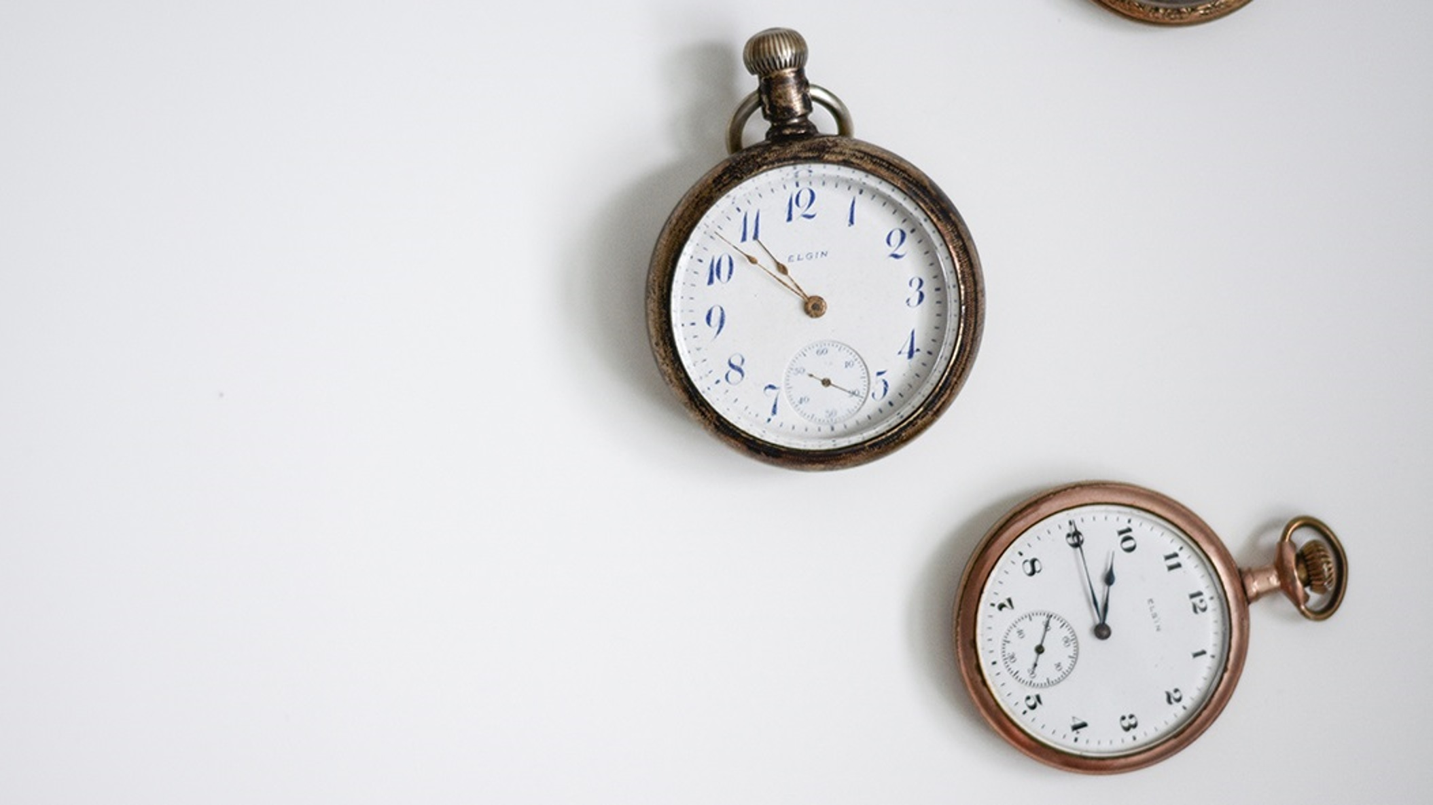
时间去哪了？
Where is the time?

Slide 4
昨日重现
活动规则
一个钟表代表过去的24小时
请把你能想到的每一件事，都记在相应的时间范围内。比如早上六点到七点的时间我穿衣服、叠被子、洗漱，上厕所、整理书本……
早上6点到晚上6点写在圈内，其他记在圈外

Slide 5
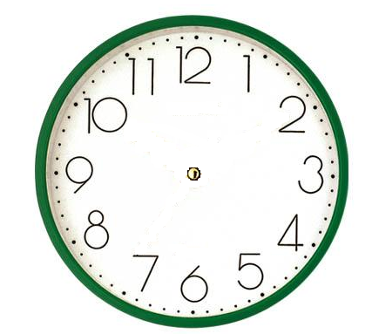
昨日的 24小时
起床
洗漱
叠被子

Slide 6
统计
睡觉时间：晚上+中午
上课时间：
自学时间：早读+课间+晚自习+
日常事务时间：洗漱+洗衣服+上厕所+
聊天时间：
吃饭时间：一日三餐
不知道干什么时间：

Slide 7
小明的时间管理
•早上：
小明是高一的一名学生。今天早上6点就醒了，想早点起来去教室看书，可又很想睡觉，便打消了看书念头，继续睡。结果起床铃打过了都不知道，醒来看看表，到了吃早饭的时间了。
食堂早已排了很长的队伍。他找了一个比较短的，可排了一会发觉队伍没有动，便换了移动速度较快的队伍，从头排起。这个也比较慢，又换了个队伍……等他打到早餐，结果看到第一次排在自己后面的位仁兄已经吃完半碗面了。太郁闷了！
饭后到了教室早读，他发现自己不知该先看什么书，拿起英语课本觉得应该先看语文。拿起语文课本觉得还是该先看英语。拿起又放下好几次以后终于决定用一种最简便的方法决定，那就是抛硬币。结果是先看语文。

Slide 8
这是小明同学早上的时间管理情况，同学们思考一下他的管理漏洞在哪里？
赖床、排队问题、犹豫问题

Slide 9
中午：
回到寝室，想休息一下，可寝室的同学聊得热火朝天。他想，与其听被别人说话不如我自己也参与进来，于是加入了讨论的行列。有个同学谈着谈着说自己要去抄单词，并提醒他别忘了抄。（因为早上的单词默写太差而导致被罚抄8遍。他也有份。老师说第二天检查）他说：“我明天再抄好了，说不定明天老师忘记了我就不用抄了。不过昨天老师布置的作业下午上课前要交，我还没有开始做。看来无论如何自己得牺牲中午的休息时间了。”还好，中午时间比较多，不用那么急。于是慢悠悠地去拿出课本，一会去找演草纸，一会去拿尺子，一会喝点水……作业还没写完，起床铃响了，于是开始整理衣物。来到教室，发觉今天下午要上物理课，而自己的课本居然没有带。他匆匆忙忙回到宿舍，发现头发还没有打理。这太影响形象了，于是又拿起梳子，整理头发。

Slide 10
晚上：
上课的前5分钟是集中精神的5分钟，方法是闭眼数数。虽然今天有点困，但是数还要数。数完还是很困，勉强拿起化学作业本，看了10分钟还没有做3道题化学选择题。小明想，我写作业容易犯困，拿点杂志（小说）提提神，结果一发而不可收拾，看了45分钟。第二节课先做比较拿手的数学。数学开始还容易，可后面的那道题太难了，放弃吗？不行，不能遇难而退，我一定要把它给解决了。结果这一道题目耗了他半个多小时还没有解出来。这个时候他决定放弃。可一看表，只有几分钟就下课了，还有物理作业化学作业语文作业没有做，只有明天补了。

Slide 11
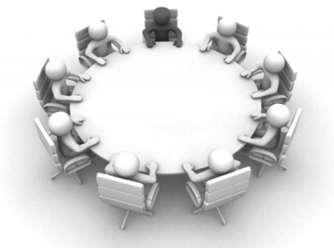
小组讨论
帮助
从我们所找出的漏洞，进行
具体的讨论，想办法来帮帮小
明。
小明

Slide 12
时间管理策略
•有时间管理的意识：惜时，有时间规划意识
•加快速度：走路，吃饭，做题的速度
•利用好点滴时间：课间，等待的时间
•制定计划：制定一个时间管理表。
三个部分组成：
要做的事情
重要性进行排序
执行，做标记

Slide 13
《今日歌》
今日复今日，今日何其少！
抓住今日有今日，丢了今日哪里找？
人生百年几今日，莫让明日空烦恼。
若说且看明日至，明日之事何时了，
为君聊赋今日诗，今日更比昨日好。

